Slide 1
LINQ
تهیه کنند گان : حسن عباسی – مهدی عزیزی

Slide 2
معرفی
Language-INtegrated Query
C# 3.0 - .NET 3.5 – 2007

Slide 3
مزایای استفاده از LINQ
1. نوشتن پرسوجوها را ساده تر می کند به ویژه زمانی که با یکی از زبانهای .NET کار می کنید.
2. پرسوجوها را می توان برای منابع داده مختلف مانند SQL,XML ، اشیا ، جنریک ها و کلکسیونهای داده مختلف نوشت .
3. بین داده ها و اشیا و دنیای شی گرا ارتباط برقرار می کند که مطمئنا وقتی بین اشیاء مختلف رابطه هست دستورات و عمل Debugging سریعتر خواهد بود.
4. سرعت تولید نرم افزار را افزایش می دهد زیرا خطاهای مربوط به دستورات را در زمان کدنویسی و کامپایل اعلام می کند و توسعه پروژه سریعتر خواهد بود.
5. در اکثر مواقع کاهش حجم کدنویسی را خواهیم داشت

Slide 4
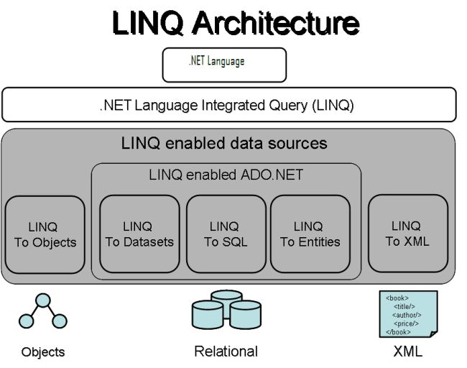

Slide 5
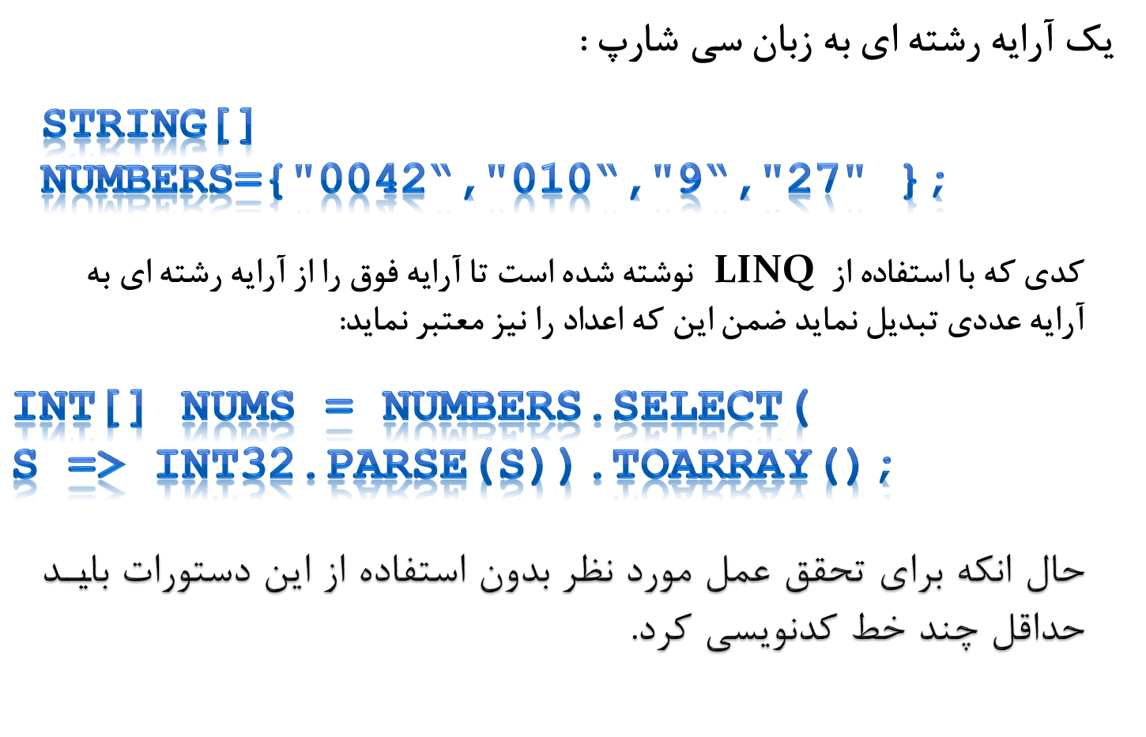

Slide 6
انواع کاربردهایLINQ در حالت استاندارد
Linq to Object
Linq to SQL
Linq to Dataset
Linq to Entities
Linq to XML

Slide 7
مزایا Linq
نسبت به ADO
پشتیبانی از intelisense

Slide 8
برای استفاده از Linq
using System.Linq;
using System.Data;
using System.Xml.Linq;

Slide 9
پیش نیازهای کار با LINQ
کلمه کلیدی Var
اینترفیس ها مثل : Ienumerabe – Iqueryable
Extension Methods
Generic
Query Expression
Lambda Expression
مقایسه دستوارت SQL و LINQ

